Slide 1
PITNÝ REŽIM A JÍDELNÍČEK PŘI SPORTU zpráva z výzkumu
Listopad 2021

Slide 2
metodika
Východisko:
Společnost Médea Research realizovala pro AquaLife Institute kvantitativní výzkum, jehož cílem bylo zmapovat zvyklosti a postoje široké veřejnosti k doplňování tekutin a ke konzumaci nápojů i jídla před, během a po sportování.
Konkrétně se výzkum zabýval tím, co lidé konzumují či by měli konzumovat před/při/po sportu a zda si myslí, že je důležité, co konzumují.
Sběr dat:
8. - 19. 11. 2021
Sběr dat probíhal formou online dotazování za pomoci respondenty samostatně vyplněného online dotazníku (metoda CAWI – Computer Assisted Web Interviewing).
Dotazování bylo provedeno prostřednictvím online panelu respondentů společnosti MÉDEA RESEARCH.
Vzorek respondentů:
Cílová skupina: Online populace 18+
505 respondentů
Vzorek byl vybrán kombinací náhodného a kvótního výběru a byl převážen tak, aby byl reprezentativní na online populaci ČR z hlediska pohlaví, věkových skupin (18+), vzdělání, regionu a velikosti místa bydliště.

Slide 3
DEMOGRAFIE
Online reprezentativní populace ČR 18+
N = 505

Slide 4
FREKVENCE SPORTOVÁNÍ
59 % populace se věnuje sportovním aktivitám v délce alespoň 30 minut
3x týdně či častěji.
NESPORTOVCI
41 %
SPORTOVCI
59 %
N = 505
Notes:
a

Slide 5
PROVOZOVANÉ SPORTY
Mezi nejčastěji provozované sporty patří cyklistika, běh a posilování.
N = 505
Notes:
a

Slide 6
SPORT A PITÍ
Sportovci si ve srovnání s nesportovci pod spojením „sport a pití“
Významně častěji vybaví doplnění tekutin, hydrataci, pitný režim a vodu.
N = 505 / 299 / 206
Notes:
a

Slide 7
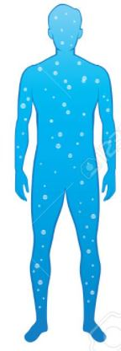
Zvýšená potřeba tekutin
¾ obyvatel jsou přesvědčeny, že tělo potřebuje více tekutin při fyzické
aktivitě, sportu, zátěži.
N = 505 / 299 / 206
Notes:
a

Slide 8
Role tekutin
Nadpoloviční Většina populace si myslí, že tekutiny v těle sportujícího
člověka odvádějí z těla nepotřebné látky.
Sportovci si ve srovnání s nesportovci významně častěji myslí, že tekutiny v těle sportujícího člověka doplňují výživné a jiné potřebné látky.
N = 505 / 299 / 206
Notes:
a

Slide 9
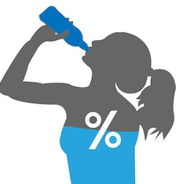
Nedostatek tekutin
Sportovci ve srovnání s nesportovci významně častěji uváděli, že nedostatek tekutin v těle sportujícího člověka může způsobit rychlé přehřátí organismu.
N = 505 / 299 / 206
Notes:
a

Slide 10
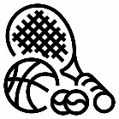
Jak pijí / měli by pít sportovci
Představy nesportovců o vhodném pitném režimu sportujících a skutečný pitný režim sportovců se značně odlišují – Většina sportovců při sportování pije totéž, co jindy.
N = 299 / 206
Notes:
a

Slide 11
důvody, proč pijí odlišné nápoje
Sportovci pijí kvůli sportu odlišné nápoje nejčastěji proto, aby doplnili minerály či pro Dodání energie, zvýšení výkonu.
N = 142
Notes:
a

Slide 12
důvody, proč by sportující lidé měli pít odlišné nápoje
neSportovci nejčastěji uváděli, že by sportovci měli pít jiné nápoje, aby doplnili minerály.
N = 153
Notes:
a

Slide 13
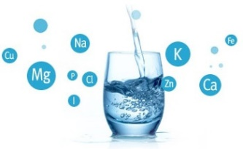
DOPLŇOVÁNÍ LÁTEK PŘI SPORTU
Naprostá většina populace se domnívá, že tělo potřebuje při sportování doplňovat i minerální látky.
N = 505
Notes:
a

Slide 14
Co pijí / měli by pít nejčastěji
CO SPORTUJÍCÍ LIDÉ NEJČASTĚJI PIJÍ / MĚLI BY PÍT
Příležitost | Sportovci | Nesportovci
Před sportem | Čistou vodu | Speciální sportovní nápoje
Během sportu | Speciální sportovní nápoje | Speciální sportovní nápoje
Po sportu | Speciální sportovní nápoje | Minerální vodu
Celý den, kdy sportují | Minerální vodu | Čistou vodu
Při hodně intenzivních aktivitách | Speciální sportovní nápoje | Speciální sportovní nápoje
Při méně intenzivních aktivitách | Minerální vodu | Čistou vodu
Pozn: jen lidé, kteří řekli, že pijí / měli by pít odlišné nápoje
Notes:
a

Slide 15
Zvyklosti sportovců vs. představy nesportovců
Pitný režim
Příležitost | Sportovci ve srovnání s představami nesportovců významně
 | častěji pijí… | méně často pijí…
Před sportem | Sladké nápoje | x
Během sportu | x | Speciální sportovní nápoje
Po sportu | Pivo | Minerální vodu
Celý den, kdy sportují | x | Speciální sportovní nápoje
Při hodně intenzivních aktivitách | Čistou vodu, Minerální vodu, Sladké nápoje | Speciální sportovní nápoje
Při méně intenzivních aktivitách | x | Speciální sportovní nápoje
Pozn: jen lidé, kteří řekli, že pijí / měli by pít odlišné nápoje
Notes:
a

Slide 16
SPORT A jídlo
Obyvatelé čr si pod pojmem „sport a jídlo“ nejčastěji vybaví vyváženou,
zdravou, pravidelnou stravu. Sportovci si ve srovnání s nesportovci významně častěji vybavují bílkoviny a doplnění energie, kalorií.
N = 505 / 299 / 206
Notes:
a

Slide 17
Jak JEDÍ / měli by JÍST sportovci
Představy nesportovců o vhodném jídelníčku sportujících a skutečný jídelníček sportovců se značně odlišují – Většina sportovců před ani po sportu neřeší, co jí.
N = 299 / 206
Notes:
a

Slide 18
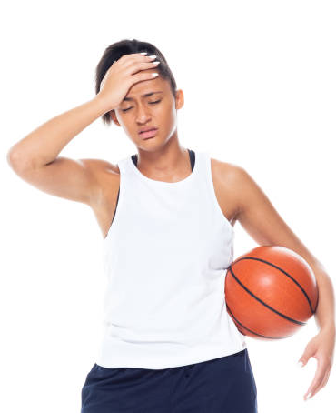
důvody, proč upravují svoji stravu
Sportovci upravují svoji stravu kvůli sportu nejčastěji proto, aby jim nebylo špatně od žaludku či pro doplnění energie.
N = 165
Notes:
a

Slide 19
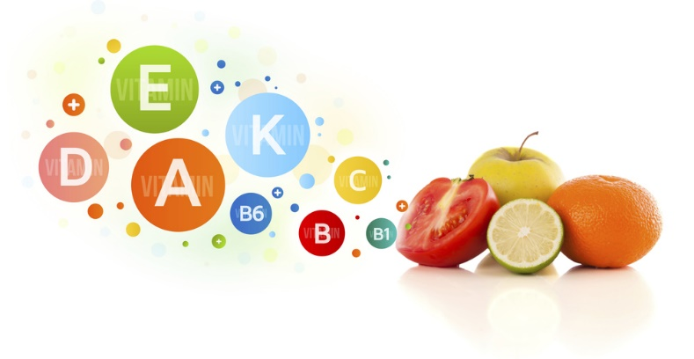
důvody, proč by sportující lidé měli upravit svoji stravu
nesportovci si myslí, že by sportující lidé měli upravit svoji stravu
nejčastěji Z DŮVODU DOPLNĚNÍ POTŘEBNÝCH LÁTEK, ŽIVIN, MINERÁLŮ.
N = 188
Notes:
a

Slide 20
Co jedí / měli by jíst nejčastěji
CO SPORTUJÍCÍ LIDÉ NEJČASTĚJI JEDÍ / MĚLI BY JÍST
Příležitost | Sportovci | Nesportovci
Před sportem | Více bílkovin | Více bílkovin
Během sportu | Doplňují bílkoviny | Měli by doplňovat sacharidy
Po sportu | Více bílkovin | Více bílkovin
Při hodně intenzivních aktivitách | Více sacharidů | Více bílkovin
Při méně intenzivních aktivitách | Více bílkovin | Více bílkovin
Pozn: jen lidé, kteří řekli, že upravují stravu / měli by upravit stravu
Notes:
a

Slide 21
Zvyklosti sportovců vs. představy nesportovců
jídelníček
Příležitost | Sportovci ve srovnání s představami nesportovců významně
 | častěji jedí… | méně často jedí…
Před sportem | Malé lehké jídlo | x
Během sportu | Doplňují bílkoviny | x
Po sportu | Více bílkovin, tuků, malé lehké jídlo | x
Při hodně intenzivních aktivitách | Více sacharidů | x
Při méně intenzivních aktivitách | Více bílkovin, sacharidů, tuků, malé lehké jídlo | x
Pozn: jen lidé, kteří řekli, že upravují stravu / měli by upravit stravu
Notes:
a

Slide 22
SPORT A zdraví
Sportovci si ve srovnání s nesportovci pod spojením „sport a zdraví“
významně častěji vybaví, že sport je zdravý, sportem ku zdraví, zdraví.
N = 505 / 299 / 206
Notes:
a

Slide 23
DĚKUJEME ZA POZORNOST!

